Slide 1

BUT HSE
Science du danger et management des risques professionnels, technologiques et environnementaux
Déroulement journée
8h-10h
  présentation de l’année
  Organisation – pédagogie
  STUDEA: G.Morel responsable
  Intervention de Christiane Le Mouillour et SFCA:
    Questions administratives
  Café
10h: Présentation SAE 3.2

Slide 2
BUT HSE
Science du danger et management des risques professionnels, technologiques et environnementaux
FONDERIE BARBAS ET PLAILLY | MONTOIRE/LOIRE (41)
MGD NATURE | BRANDERION (56)
Centrale électrique de bretagne | Landivisiau
SOCOTEC
SNCF | VENDOME (41)
AXREAL | OLIVET (45)
ENTREMONT | MISSIRIAC (56)
VULCAIN | LORIENT (56)
THIEVIN | Vallons de l'Erdre (44)
MANE | QUEVEN (56)
LE STER | LOCMINE (56)
GUELT | QUIMPERLE (29)
EDF RENOUVELABLES | LA TURBALLE (44)
SPL | LANDAUL (56)
SODEBO | MONTAIGUE (85)
MEUNIER | BREST (29)
KERLYS | LOCOAL MENDON (56)
LIVBAG | PONT DE BUIS (29)
CARGILL | REDON(35)
SALAISONS CELTIQUES | LE SOURNE (56)
SBA | BRIEC(29)
GREENYARD | MOREAC (56)
LINPAC | PONTIVY (56)
EIFFAGE | GELLAINVILLE (28)
EXAIL | LANNION (22)
BUT 2 en apprentissage
Réunion de rentrée – septembre 2024
PROMOTION N°12

Slide 3
BUT HSE
Science du danger et management des risques professionnels, technologiques et environnementaux
Liste apprentis – tuteurs universitaires

Slide 4
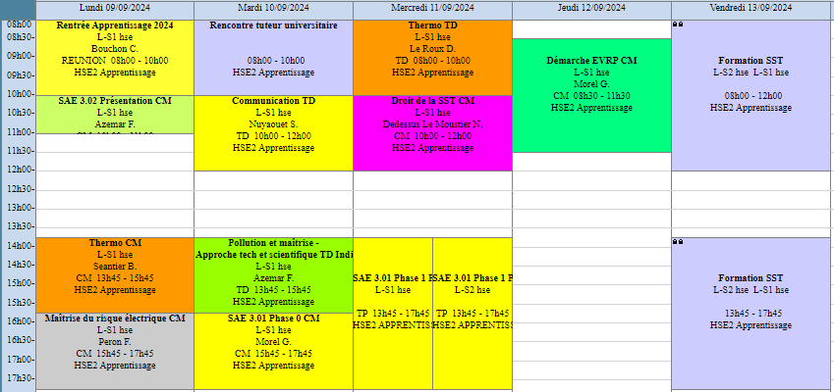
BUT HSE
Science du danger et management des risques professionnels, technologiques et environnementaux
Déroulement première semaine

Slide 5
BUT HSE
Science du danger et management des risques professionnels, technologiques et environnementaux
Le trinôme de l’apprentissage
Seconde année de DUT HSE
⇒ Vous avez choisi la voie de l’apprentissage
Intégré et impliqué
  dans votre entreprise
  dans votre département HSE de l’IUT
Vous êtes l’élément moteur d’un trinôme engagé
pour votre réussite :
apprenti
Maître d’apprentissage
ENTREPRISE
Tuteur universitaire
IUT – HSE

Slide 6
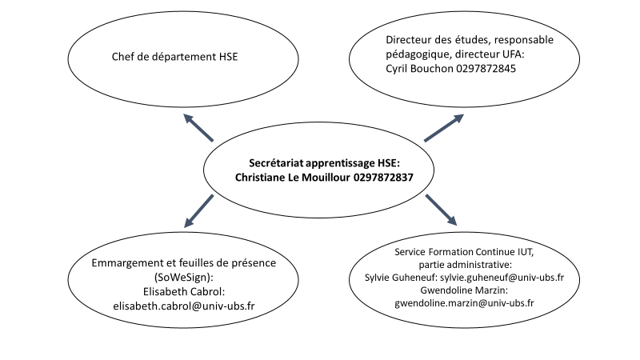
BUT HSE
Science du danger et management des risques professionnels, technologiques et environnementaux
Vos contacts « institutionnels » :

Slide 7
BUT HSE
Science du danger et management des risques professionnels, technologiques et environnementaux
Apprenti = salarié en formation
Dès la signature du contrat d’apprentissage
Vous êtes un salarié
  des droits
  des obligations

Slide 8
BUT HSE
Science du danger et management des risques professionnels, technologiques et environnementaux
Droits de l’apprenti
Assurances maladie, maternité, vieillesse
  même protection sociale que les autres salariés de l’entreprise.
  affilié au régime général de la sécurité sociale
  Congés payés, congé maternité ou paternité
  retraite.
Accident du travail
  Couverture pour les risques de maladies professionnelles et accidents du travail
    A l’IUT
    Dans l’entreprise
    A l’occasion du trajet vers les différents lieux de l’apprentissage.
Assurance chômage
Impôts sur le revenu
  Les salaires de l’apprenti ne sont pas soumis à l’impôt sur le revenu jusqu’au montant du Smic perçu sur une année.
Voir avec service apprentissage pour autres questions…

Slide 9
BUT HSE
Science du danger et management des risques professionnels, technologiques et environnementaux
Obligations de l’apprenti
L’apprenti s’engage à :
  Travailler pour l’employeur pendant la durée du contrat
  Suivre la formation assurée
  Attester de sa présence par émargement,
  Se présenter aux épreuves du DUT (Devoirs surveillés, soutenances,…)
  Respecter les règlements intérieurs
    de l’entreprise
    de l’IUT

Slide 10
BUT HSE
Science du danger et management des risques professionnels, technologiques et environnementaux
Absences
Même en cours vous êtes un salarié
Présence obligatoire
  Contrat 35 heures de présence prévues par semaine.
  Travail en groupe : présence obligatoire avec émargement.
  Absences répétées non justifiées :
    Retenues rémunération
    Remise en cause obtention DUT
    Remise en cause poursuite du contrat
  Absence programmée = congé !
    Forcément sur le temps de travail en entreprise
    Autorisation à demander à l’entreprise
    A communiquer à Christiane

Slide 11
BUT HSE
Science du danger et management des risques professionnels, technologiques et environnementaux
Absences
  Pas de possibilité de rester en entreprise pendant les périodes de cours
    Exceptions : CHSCT….
    Demande à effectuer auprès directeur études: procédure à suivre!
    Obligation de rattraper cours
    Accord non systématique…

Slide 12
BUT HSE
Science du danger et management des risques professionnels, technologiques et environnementaux
Cas particulier des compétitions sportives universitaires, absences exceptionnelles autorisées, procédure à suivre :
Demande d’autorisation auprès de l’entreprise par voie hiérarchique.
L’autorisation = écrite + émaner de la direction du personnel.
Remise, avant absence:
  au secrétariat apprentissage HSE de l’IUT
  qui transmet au service formation continue (archiv age)
2. Demande d’autorisation département HSE.
A déposer auprès du directeur des études.
L’étudiant-salarié devra prévenir les enseignants responsables des cours où il sera absent.
3. Rattrapage des cours.
L’étudiant s’engage à rattraper les cours qu’il aura manqués. Il ne s’agit pas d’un rattrapage formel : l’étudiant devra trouver dans l’emploi du temps les heures équivalant à ses absences.
Pour ces heures, il émargera auprès du secrétariat apprentissage HSE de l’IUT. Ces rattrapages doivent s’effectuer au plus vite.

Slide 13
BUT HSE
Science du danger et management des risques professionnels, technologiques et environnementaux
Suivi des absences
  Les étudiants émargent sur l’application SoWesign
    Emargement par tranche de 2 heures
    En fin de période, l’émargement est envoyé en entreprise
  Emargement obligatoire sur les séances de projet = présence à l’IUT obligatoire même sur les séances en autonomie

Slide 14
BUT HSE
Science du danger et management des risques professionnels, technologiques et environnementaux
Calendrier 2024 – 2026
Vos contrats
  Début : 9 septembre 2024
  Fin : 8 septembre 2026
    Jour de la soutenance finale
Calendrier BUT2
  Principe : alternance 4 semaines en entreprise/ 4 semaines à l’IUT
  Exceptions :
    Semaine de rentrée BUT2 :
    Semaines 36 et 37
      Intégration en entreprise
    Juin, juillet et août : en entreprise

Slide 15
BUT HSE
Science du danger et management des risques professionnels, technologiques et environnementaux
Congés de l'apprenti
5 semaines de congés à prendre de façon équilibrée sur l'année
En concertation avec le maître d’apprentissage
5 jours ouvrables supplémentaires pour la préparation directe des épreuves (Soutenance finale).
  Maintien du salaire
  Dans le mois qui précède les épreuves.

Slide 16
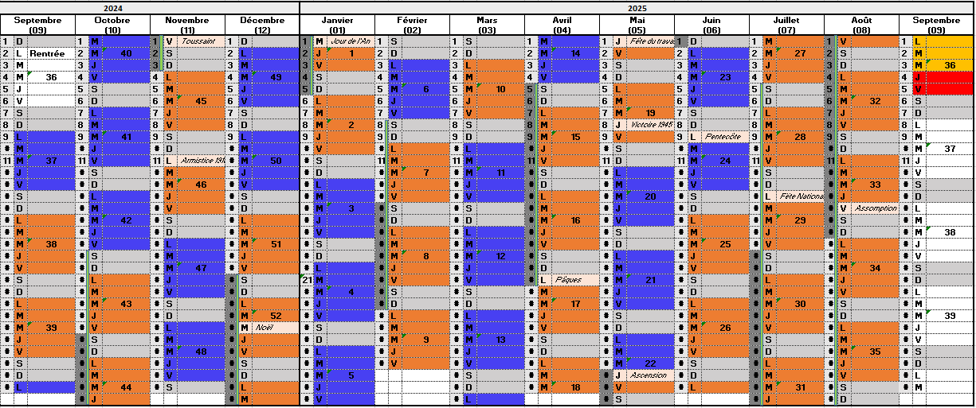
BUT HSE
Science du danger et management des risques professionnels, technologiques et environnementaux
Probable report

Slide 17
BUT HSE
Science du danger et management des risques professionnels, technologiques et environnementaux
Exemple de semaine
Réunion de début de cycle à l’iut
  Première réunion prévoir présentation rapide entreprise
    Diaporama
      3 minutes
      Sur DRIVE le jeudi 26 septembre au plus tard
Plages de travail en groupe = projets
  Demande des étudiants promotion 1
  Présence obligatoire – Emargement
  Mettre en place un Drive Apprentissage
2h de planification du travail IUT en groupe avant retour en entreprise si possible
Dans la mesure du possible :
pas de cours le jeudi PM
pas de DS le jour du retour

Slide 18
BUT HSE
Science du danger et management des risques professionnels, technologiques et environnementaux
Evaluations
UE = compétence = ressources et SAE.
  Coefficients affichés dans le document « Organisation de la formation »
  Différences possibles
    Nouveau PPN
    Utilisation d’un nouveau logiciel
    Etude de cas (en fonction possibilités)
    Certains enseignements non évalués
2 soutenances: BUT2 septembre 2025 et BUT3 septembre 2026
Certains travaux demandés par enseignant (SAE et actions en entreprise)
Compétences professionnelles (MA, TU, App)
Devoirs surveillés :
  Devoirs dans la période suivant celle où a eu lieu l’enseignement dans la mesure du possiblle

Slide 19
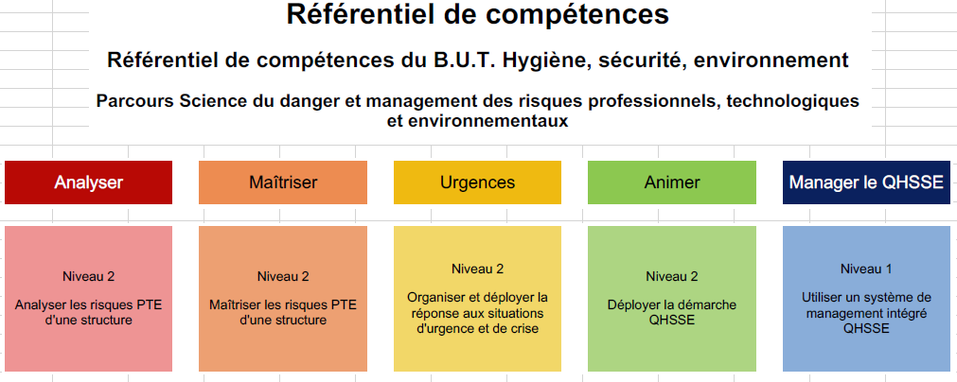
BUT HSE
Science du danger et management des risques professionnels, technologiques et environnementaux
Livret de compétences

Slide 20
BUT HSE
Science du danger et management des risques professionnels, technologiques et environnementaux
Relation entreprise/IUT
1 visite en entreprise par le tuteur universitaire
  Suivant la distance, il pourra s’agir d’une conférence téléphonique ou une visioconférence
  Date déterminée par les MA et TU
2 visites du maître d’apprentissage à l’IUT
  Une réunion de rentrée en webinaire (nouveaux maîtres d’apprentissage)
  Présence obligatoire lors des soutenances de BUT2 et BUT3
  Le maitre d’apprentissage fait parti du jury de soutenance
  La note est donnée par les enseignants présents au jury et le maître d’apprentissage
Contact hebdomadaire de l’apprenti
  Mail de l’apprenti au tuteur, en fin de semaine
  Contenu : déroulement de la semaine écoulée et prévision semaine suivante en entreprise.
  Autre demande du tuteur universitaire…
Ne pas hésiter à nous contacter si besoin
  Tuteur,
  Autre enseignant référent
  Christiane
  Directeur des études…

Slide 21
BUT HSE
Science du danger et management des risques professionnels, technologiques et environnementaux
Missions
Penser à planifier et assurer le suivi
2 missions principales en entreprise
  mission S3 et mission S4
Sujet proposé par le maître d'apprentissage en accord avec le tuteur universitaire.
La mission doit être menée à bien en entreprise dans le volume horaire imparti.
Missions secondaires (dites aussi annexes)
  à la demande du maître d’apprentissage
  à évoquer en soutenance

Slide 22
BUT HSE
Science du danger et management des risques professionnels, technologiques et environnementaux
Missions : Échéances - Livrables
Voir fiche mission sur STUDEA
Mission S3 :
  Evaluation sur STUDEA en fin de S3
Mission S4 :
  Compte rendu écrit du travail effectué en entreprise
    À rendre au tuteur universitaire pour le 18 août 2024
    Consignes pour la rédaction du rapport: STUDEA cours de TCCG et PPP.
  Compte rendu oral (soutenance) du travail effectué en entreprise : septembre 2025

Slide 23
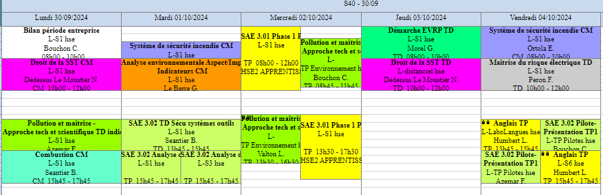
BUT HSE
Science du danger et management des risques professionnels, technologiques et environnementaux
Semaine 40

Slide 24
BUT HSE
Science du danger et management des risques professionnels, technologiques et environnementaux
Sowesign
STUDEA
Esprit d’entraide
Adresses e-mail/liste de diffusion/Drive

Slide 25
BUT HSE
Science du danger et management des risques professionnels, technologiques et environnementaux
Questions ?
Adresses e-mail/liste de diffusion/Drive

